Slide 1
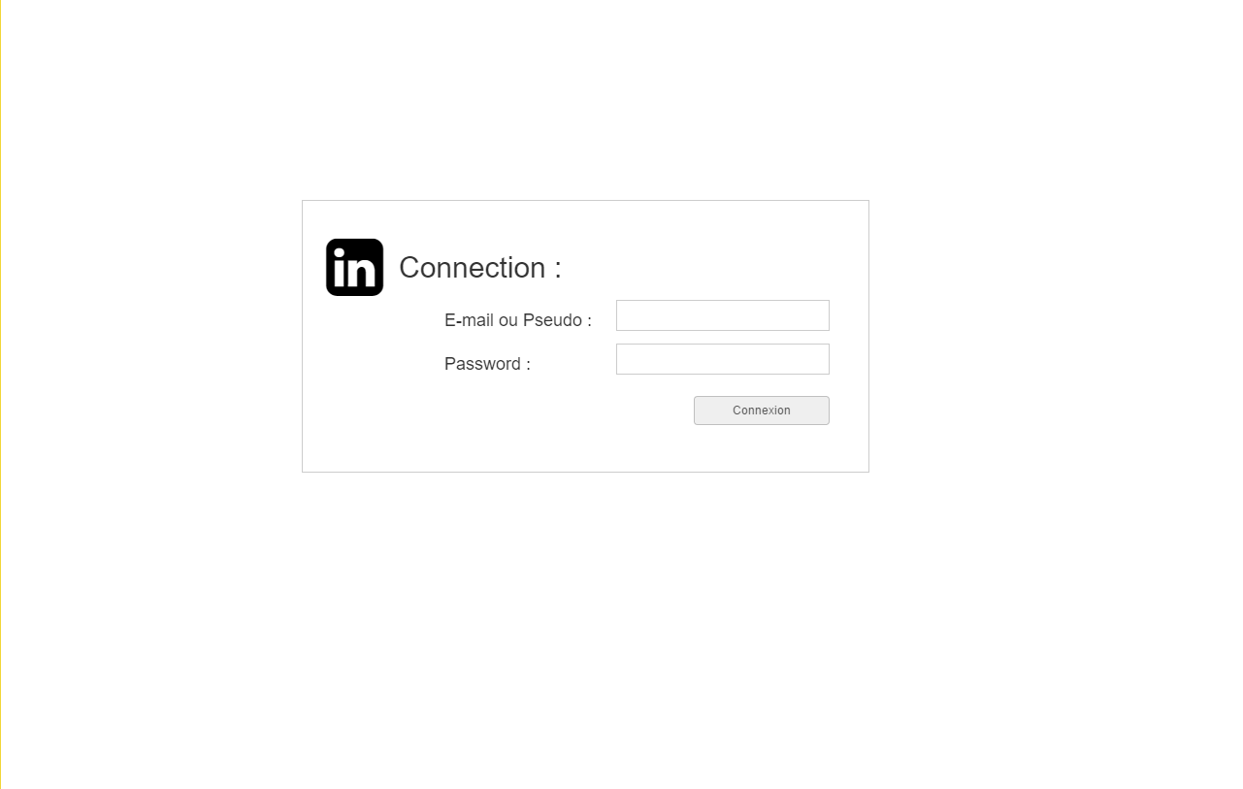
Identification de l’utilisateur
Bouton de connexion
Page d’identification

Slide 2
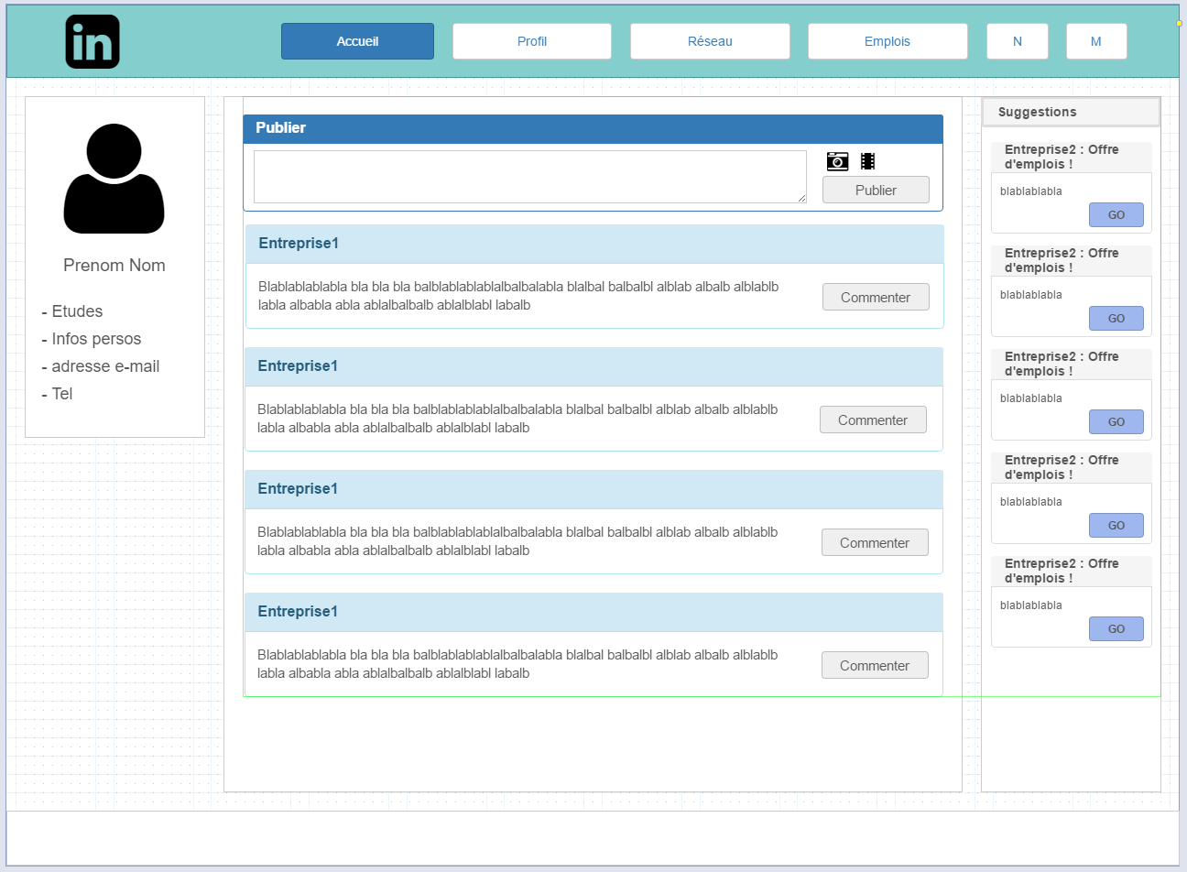
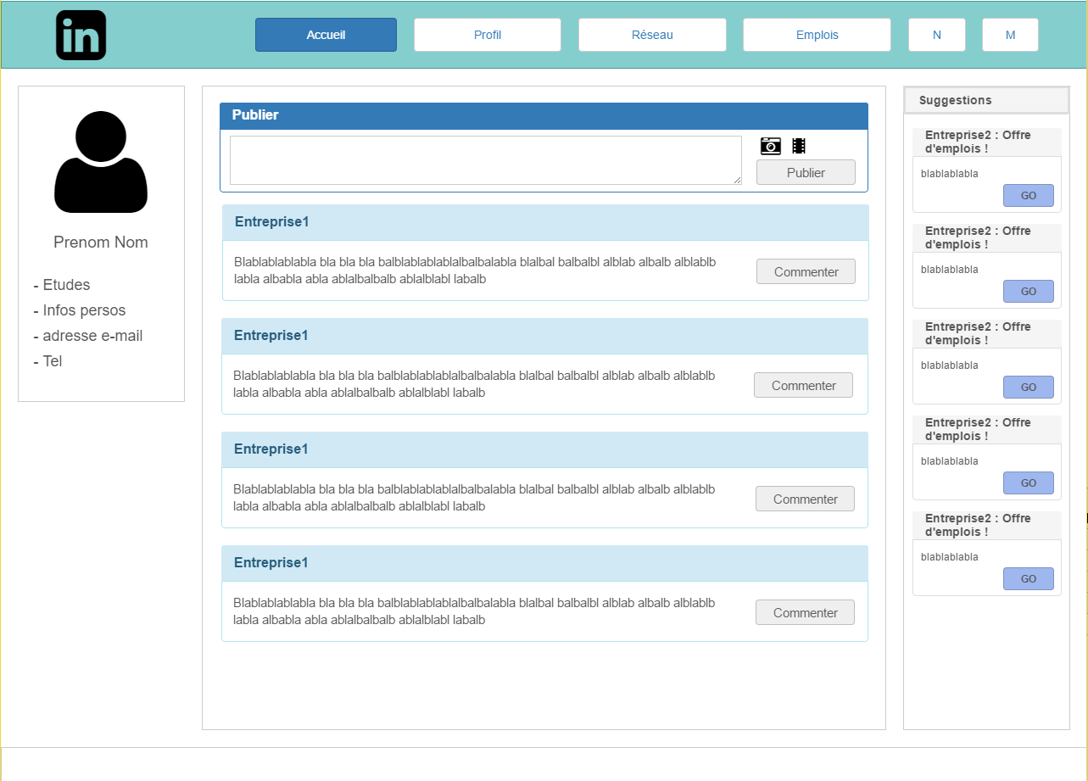
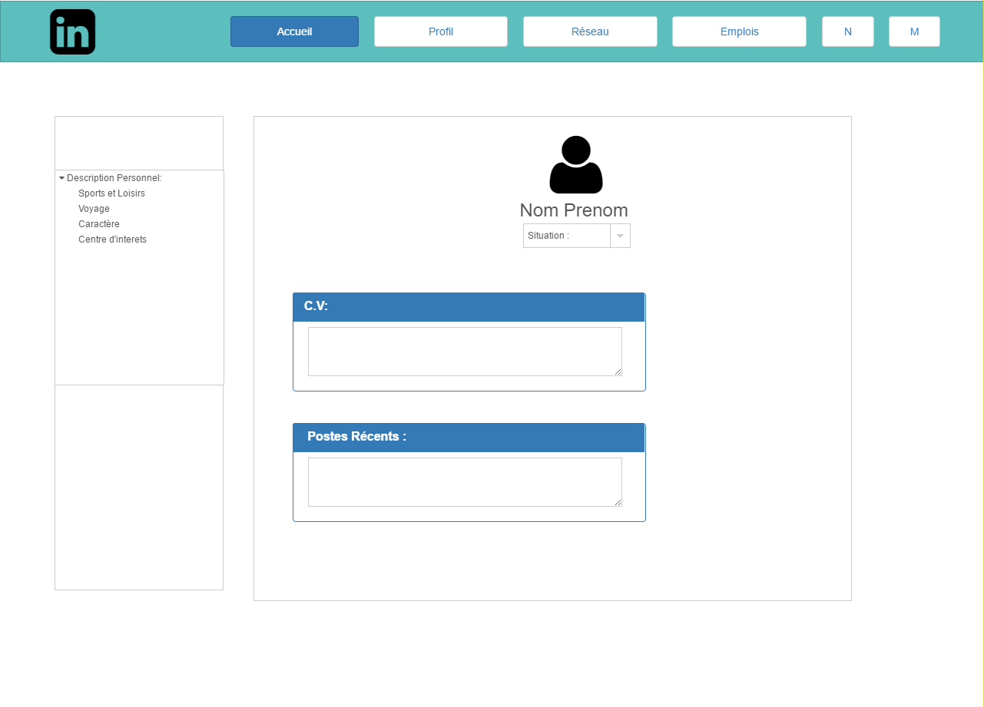
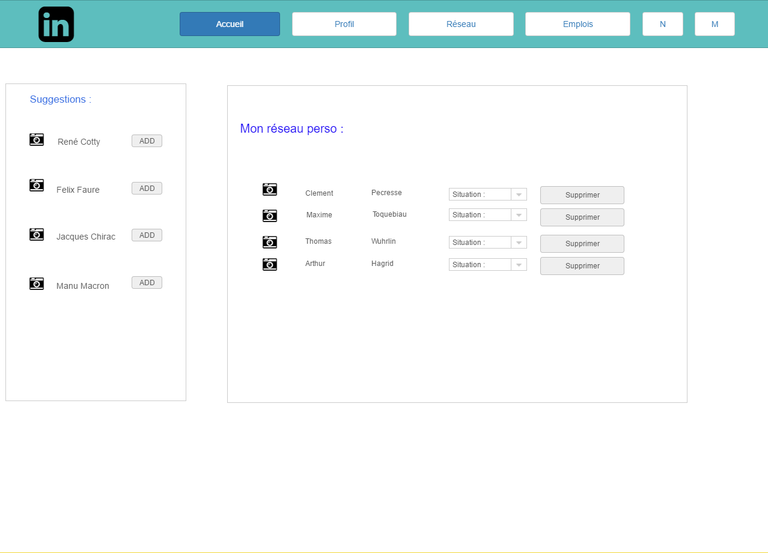
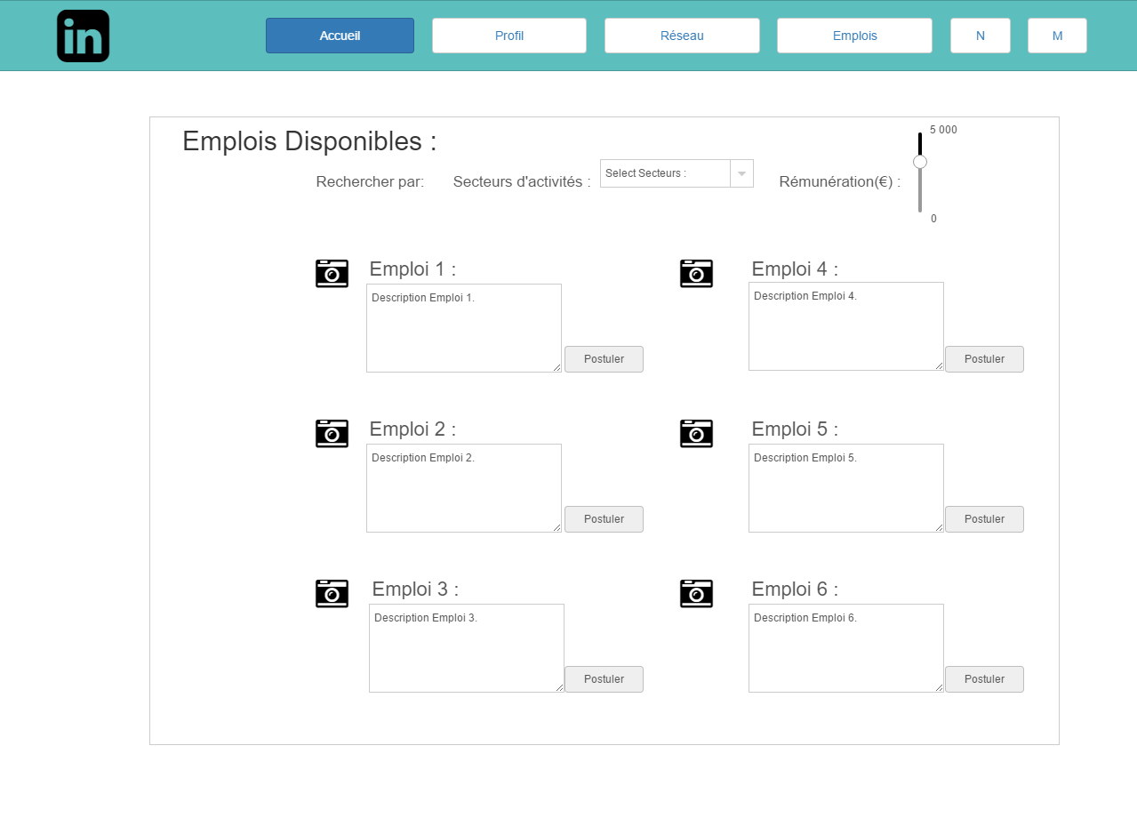
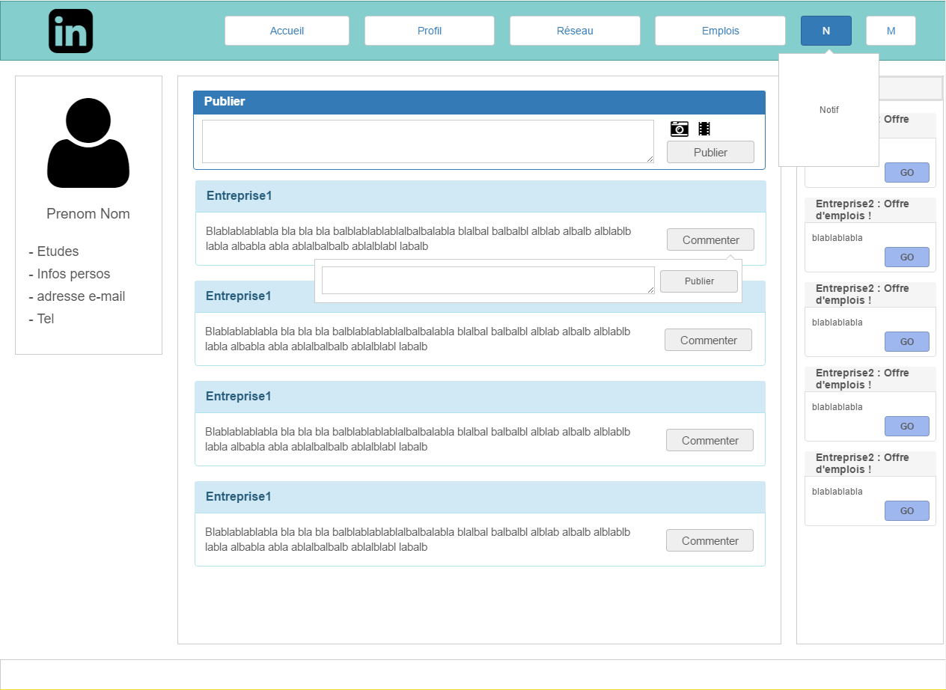
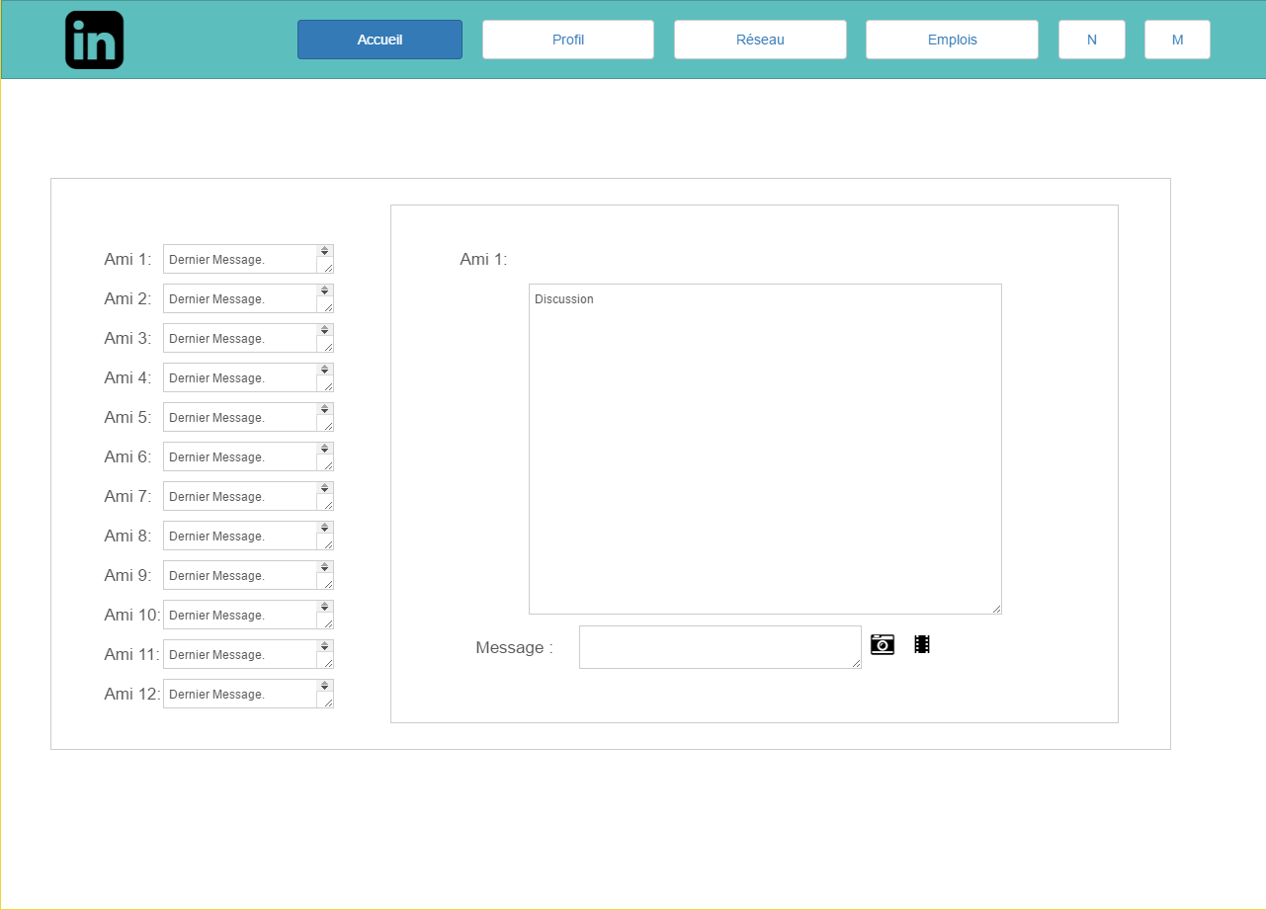
Page Accueil
Page Profil
Page Réseau
Page Emplois
Notification
Page Message

Slide 3
Page Profil
Permet de saisir une publication
Ajouter photo/vidéo
Valider publication
Saisir un commentaire
Publier commentaire

Slide 4
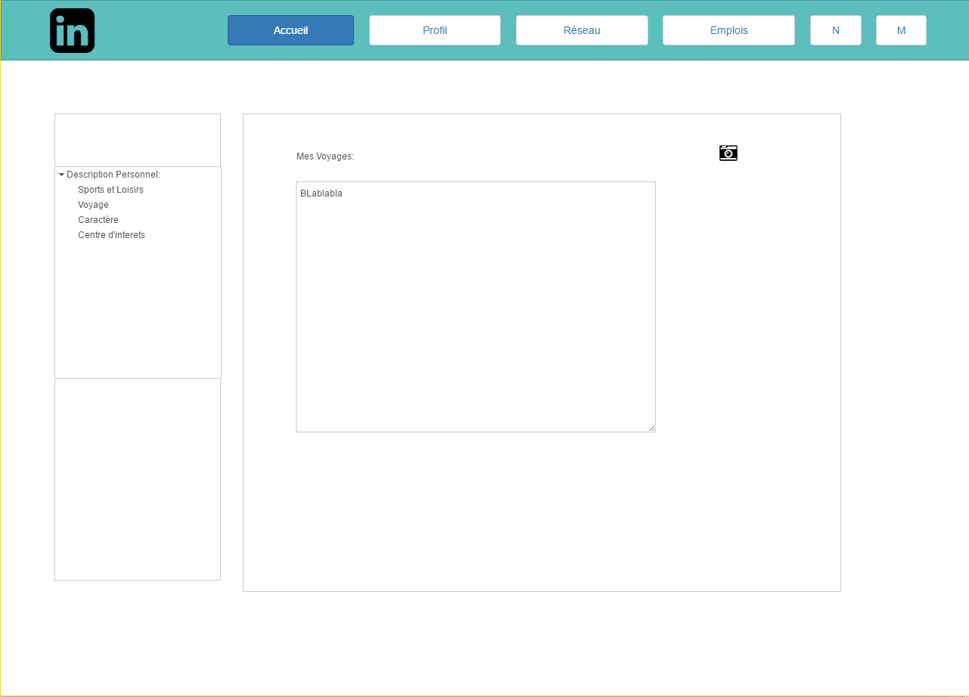
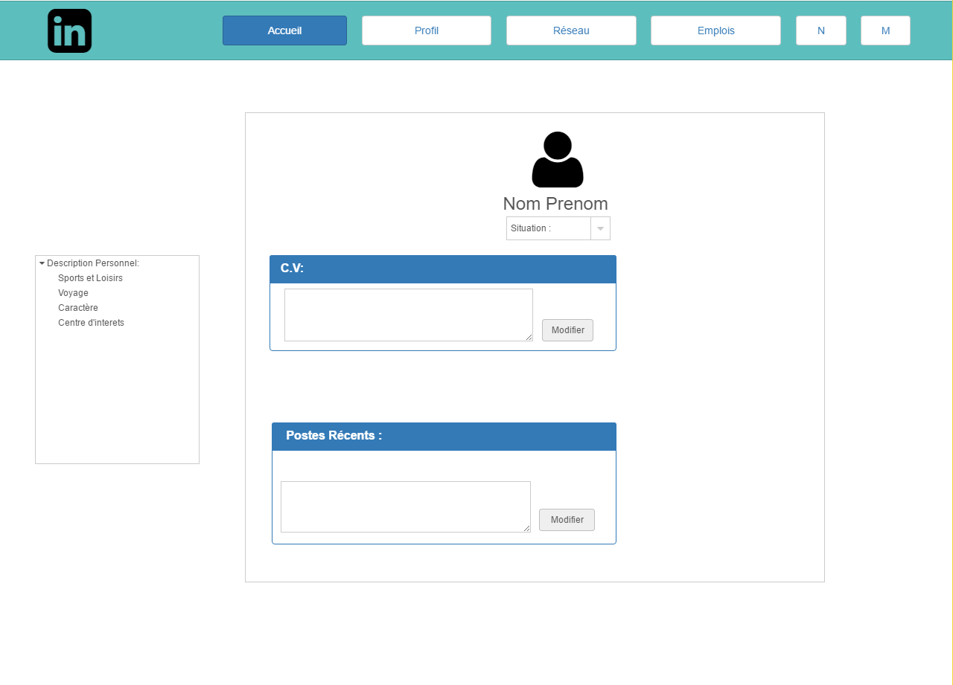
Modification des informations du profil de l’utilisateur
Page profil
Choix du secteur d’activité
Postuler à l’emplois 4
Page Emplois

Slide 5
Bouton d’ajout d’un amis dans le réseau de l’utilisateur
Supprimer un ami du réseau de l’utilisateur
Situation pro de la personne appartenant au réseau de l’utilisateur
Page réseau

